Slide 1
ПРАКТИЧЕСКАЯ РАБОТА
Мониторинг инцидентов информационной безопасности, выявление и устранение последствий компьютерных инцидентов
Памятка для пользователей · Дашборд Wazuh · Разбор инцидента с ВПО на порту 4444
Выполнил: Козырев Дмитрий Александрович
Группа: КБС-801 Дата: 22.10.2026

Slide 2
Цель и план работы
Цель: сформировать умения и навыки мониторинга инцидентов ИБ, выявления и устранения последствий компьютерных инцидентов.
Шаг 1
Шаг 2
Шаг 3
Шаг 4
Инструктаж
Мониторинг
Инцидент
Оформление
Памятка «10 правил безопасной работы в Windows»
Дашборд Wazuh: блокировки антивируса за 24 часа
Исходящие соединения 192.168.1.55 → TCP/4444: локализация, блокировка, удаление ВПО
Результаты оформлены в виде презентации
Мониторинг и реагирование на инциденты ИБ
2

Slide 3
Шаг 1
Памятка «10 правил безопасной работы в Windows»
1
Обновляйте систему и программы
6
Только разрешённое ПО
Windows Update и автообновления включены всегда
Из официальных источников, без «кряков» и кейгенов
2
Не отключайте защиту
7
Блокируйте экран
Defender и брандмауэр включены, без «исключений»
Win + L, когда уходите; автоблокировка 5–10 мин
3
Работайте без прав администратора
8
Осторожно с USB
Неожиданный запрос UAC — повод отказаться
Не подключайте чужие флешки, автозапуск выключен
4
Надёжные пароли и MFA
9
Делайте резервные копии
От 12 символов, уникальные, менеджер паролей
Правило 3-2-1, важное — на сетевом диске
5
Распознавайте фишинг
10
Сообщайте об инцидентах сразу
Проверяйте отправителя и ссылки, не открывайте .exe/.js/макросы
Отключите сеть, не выключайте ПК, звоните в ИБ
Контакты службы ИБ: тел. ____, e-mail ____ · Памятку разместить на рабочих местах и во внутреннем портале
Мониторинг и реагирование на инциденты ИБ
3

Slide 4
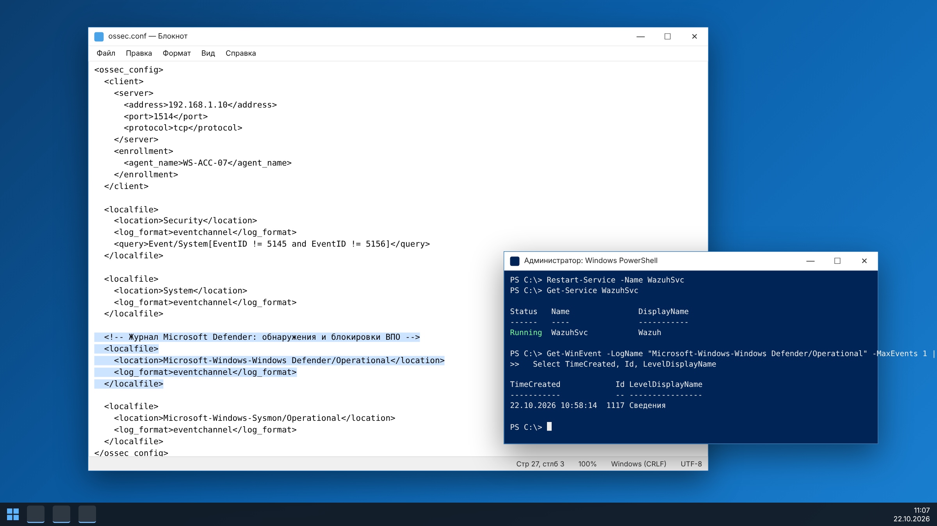
Шаг 2
Источник событий: журнал Microsoft Defender на агенте
Коды событий Defender
1116
обнаружено ВПО
1117
угроза заблокирована / в карантине
1118
выполняется действие
1119
действие не удалось — разбор в 1-ю очередь
5001
выключена защита в реальном времени
5007
изменены настройки Defender
Рис. 1. Добавление журнала Defender в ossec.conf агента и перезапуск службы Wazuh
Канал: Microsoft-Windows-Windows Defender/Operational, формат eventchannel.
Мониторинг и реагирование на инциденты ИБ
4

Slide 5
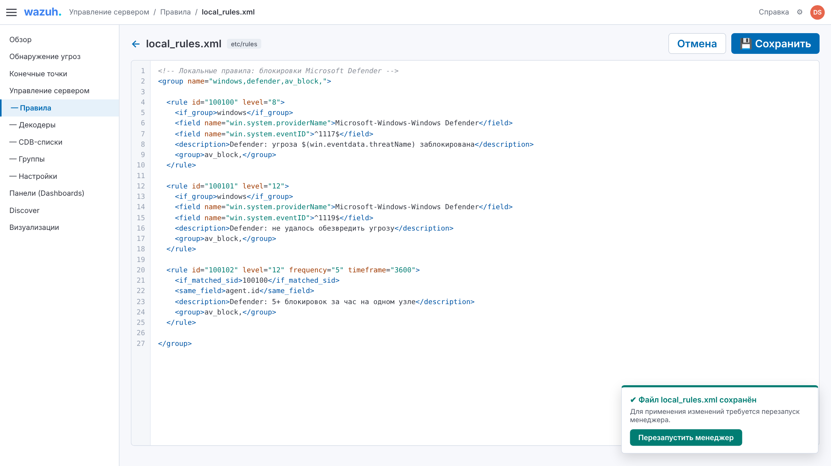
Шаг 2
Правила Wazuh для блокировок антивируса
Что настроено
■ 100100 (уровень 8) — угроза заблокирована (EventID 1117)
■ 100101 (уровень 12) — обезвредить не удалось (1119)
■ 100102 (уровень 12) — 5+ блокировок за час на одном узле: признак активного заражения
■ Группа av_block объединяет события для фильтра дашборда
■ Проверка правил: /var/ossec/bin/wazuh-logtest
■ Применение: перезапуск wazuh-manager
Рис. 2. Управление сервером → Правила → local_rules.xml
Мониторинг и реагирование на инциденты ИБ
5

Slide 6
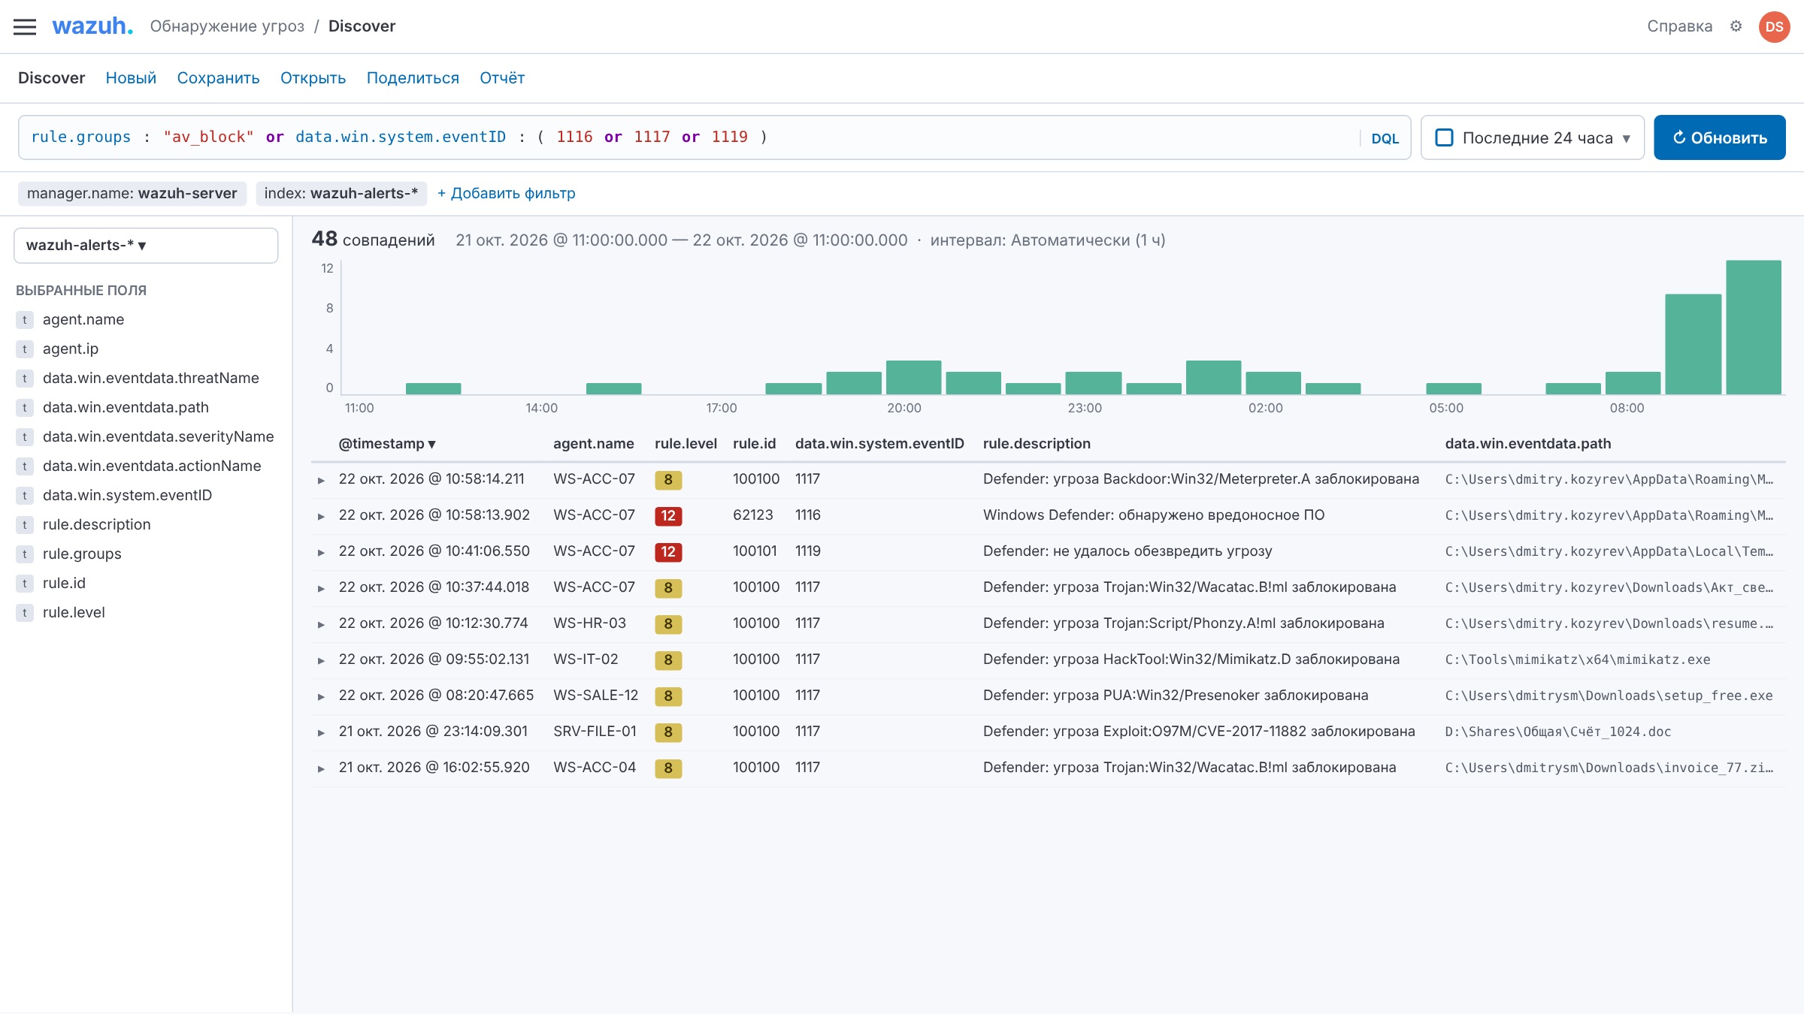
Шаг 2
Поиск событий за сутки в Discover
Запрос и поля
■ Индекс: wazuh-alerts-*
■ DQL: rule.groups:"av_block" or data.win.system.eventID:(1116 or 1117 or 1119)
■ Период: Последние 24 часа, автообновление 1 мин
■ Поля: agent.name, threatName, path, rule.level
■ Запрос сохранён как «AV blocks 24h» и используется во всех панелях дашборда
■ Наблюдение: всплеск событий на WS-ACC-07 после 10:30
Рис. 3. Discover: DQL-запрос по группе av_block, период «Последние 24 часа»
Мониторинг и реагирование на инциденты ИБ
6

Slide 7
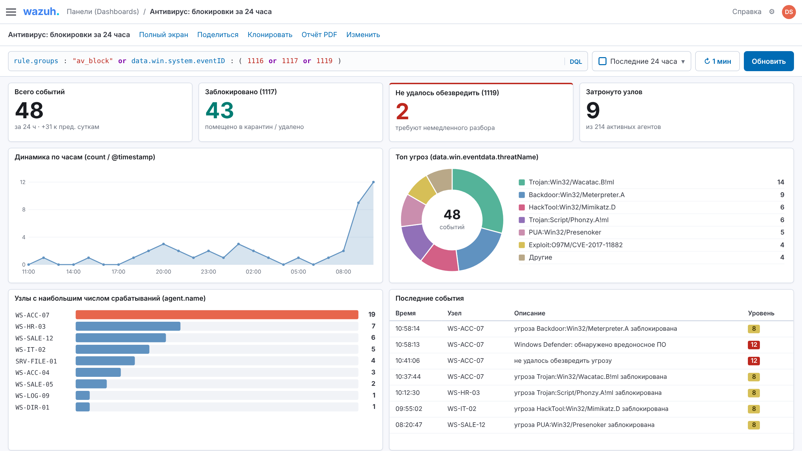
Шаг 2
Дашборд «Антивирус: блокировки за 24 часа»
Панели
■ Metric: всего событий
■ Metric: заблокировано (1117)
■ Metric: не удалось (1119)
■ Metric: затронуто узлов
■ Area: динамика по часам
■ Donut: топ угроз (threatName)
■ Bar: узлы (agent.name)
■ Таблица: последние события
Рис. 4. Итоговый дашборд Wazuh (Explore → Dashboards)
Мониторинг и реагирование на инциденты ИБ
7

Slide 8
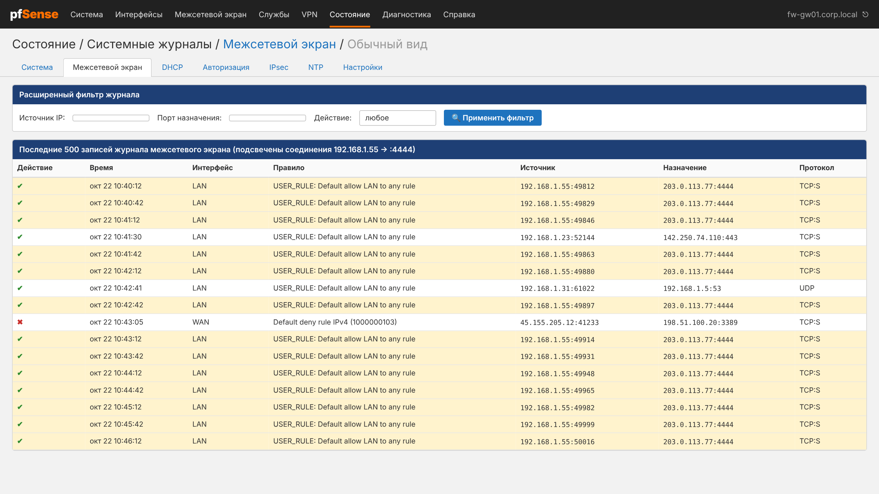
Шаг 3
Исходные данные: журнал межсетевого экрана
Признаки компрометации
■ Источник 192.168.1.55 — внутренний адрес (RFC 1918), соединения инициирует он
■ Порт 4444 — порт по умолчанию Metasploit / Meterpreter (reverse shell)
■ Интервал 30 с — «маяк» (beaconing) к серверу управления
■ Назначение 203.0.113.77 — предполагаемый C2
■ Трафик разрешён правилом «allow LAN to any»: нет фильтрации исходящих
Рис. 5. pfSense: Состояние → Системные журналы → Межсетевой экран
Мониторинг и реагирование на инциденты ИБ
8

Slide 9
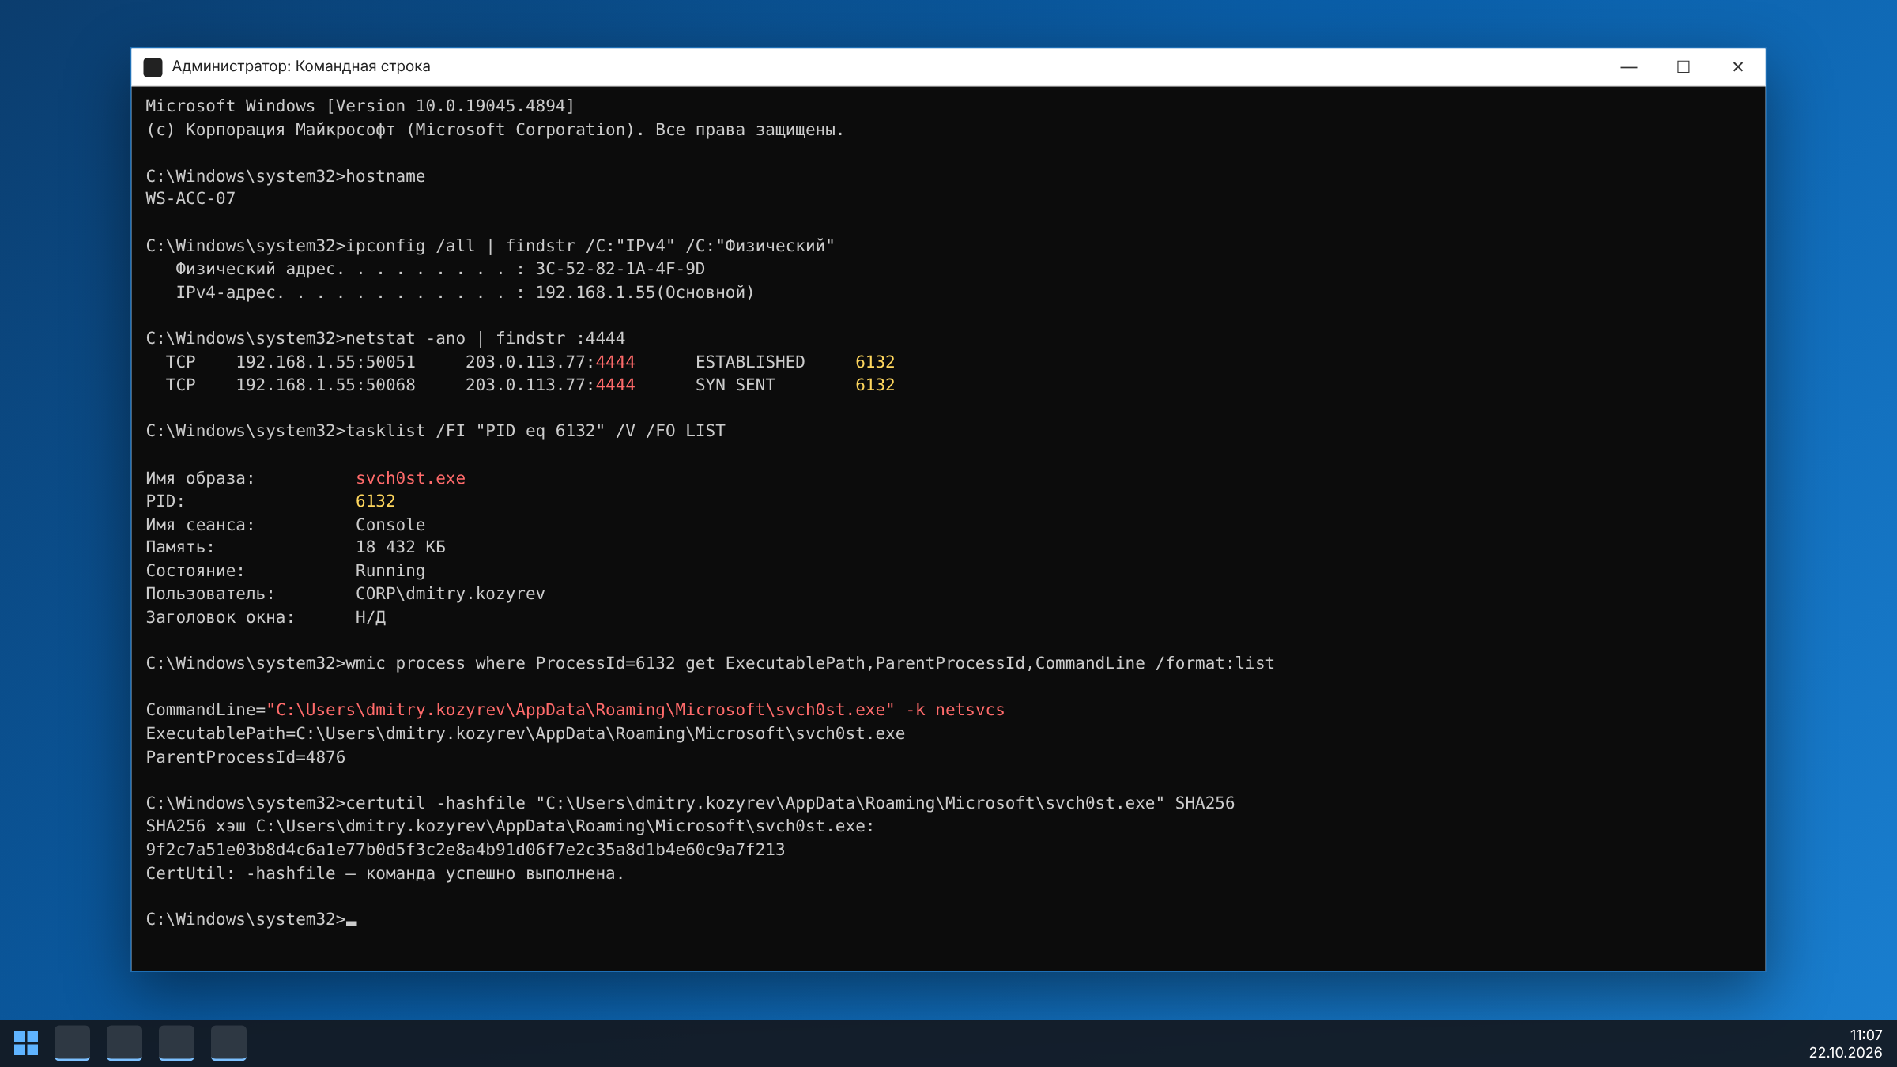
Шаг 3
Какое устройство заражено
Заражённый узел
WS-ACC-07
IP: 192.168.1.55
MAC: 3C-52-82-1A-4F-9D
Пользователь: CORP\dmitry.kozyrev
Процесс: svch0st.exe, PID 6132
Как установлено
■ DHCP-аренда и ARP → MAC и имя узла
■ netstat -ano → PID владельца соединения
■ Wazuh: 19 срабатываний Defender на этом узле
Рис. 6. Проверка на узле: имя, адрес, процесс-владелец соединения, хэш файла
Мониторинг и реагирование на инциденты ИБ
9

Slide 10
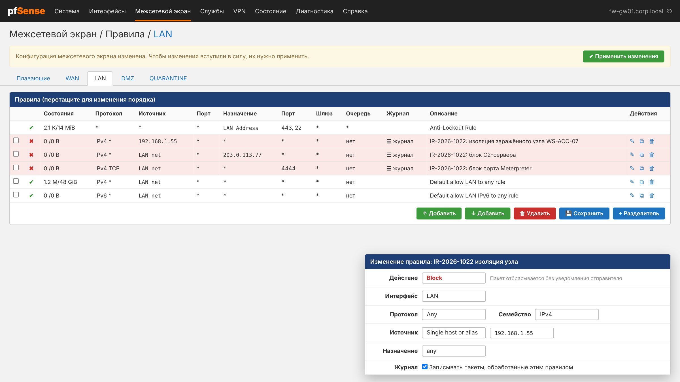
Шаг 3
Правила на МЭ: блокировка заражённого узла
Добавленные правила (Block, журнал)
■ 1. 192.168.1.55 → any: изоляция узла
■ 2. LAN → 203.0.113.77: блок C2
■ 3. LAN → any TCP/4444: блок порта
# аналог на Linux (iptables)
iptables -I FORWARD 1 \
-s 192.168.1.55 -j DROP
iptables -I FORWARD 2 \
-d 203.0.113.77 -j DROP
iptables -I FORWARD 3 -p tcp \
--dport 4444 -j DROP
Рис. 7. pfSense: Межсетевой экран → Правила → LAN; правила выше «allow any»
Мониторинг и реагирование на инциденты ИБ
10

Slide 11
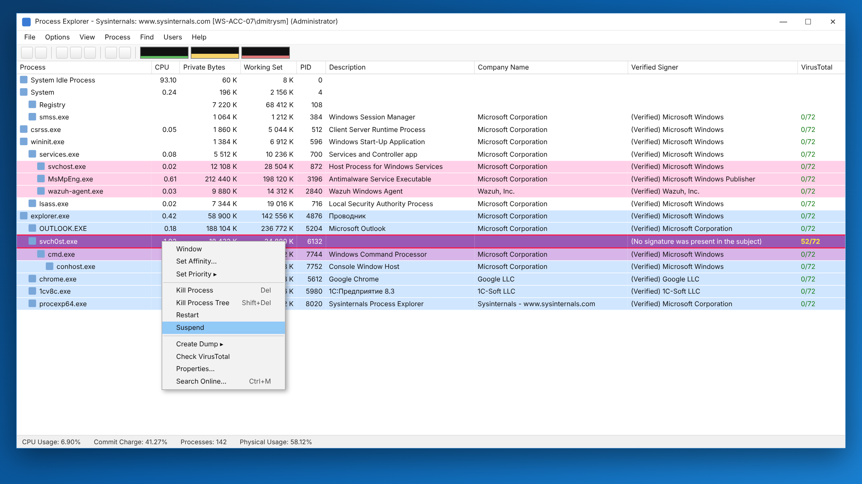
Шаг 3
Удаление ВПО: поиск процесса в Process Explorer
Действия
■ Запуск procexp64.exe от администратора
■ Options → Verify Image Signatures, Check VirusTotal.com
■ Признаки: нет подписи, имя «под» svchost.exe, путь в %AppData%, родитель explorer.exe, дочерний cmd.exe
■ Сохранить дамп: Create Dump → Full Dump
■ Suspend, затем Kill Process Tree
Рис. 8. Process Explorer: неподписанный процесс svch0st.exe с оценкой VirusTotal 52/72
Мониторинг и реагирование на инциденты ИБ
11

Slide 12
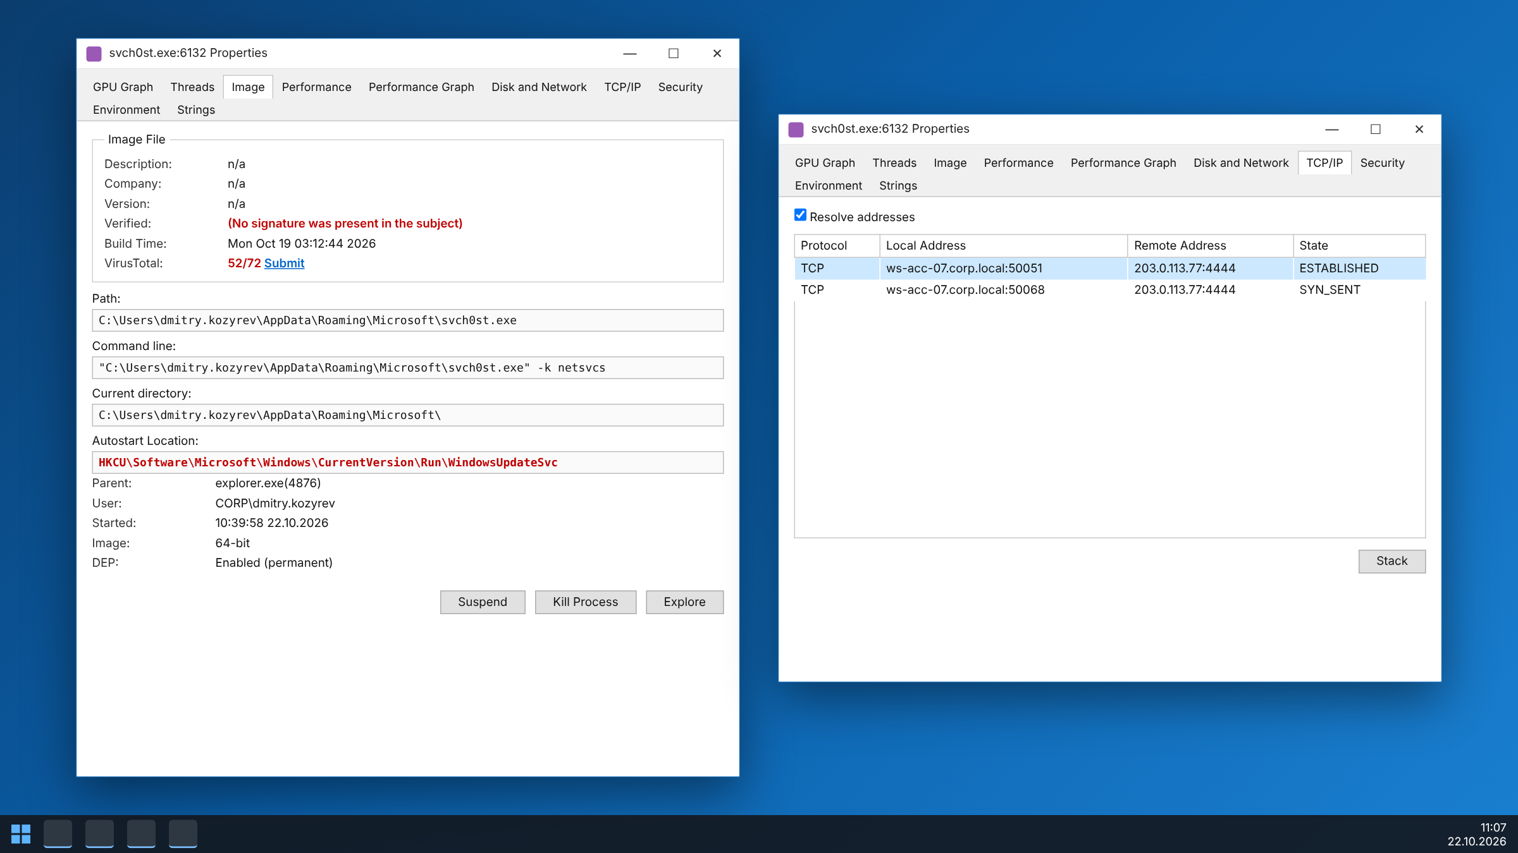
Шаг 3
Process Explorer: свойства процесса и сетевые соединения
Индикаторы (IoC)
■ Файл: %AppData%\Roaming\Microsoft\svch0st.exe
■ SHA-256: 9f2c7a51…c9a7f213
■ C2: 203.0.113.77:4444
■ Автозапуск: HKCU\…\Run\WindowsUpdateSvc
■ Запущен: 22.10.2026 10:39:58
■ IoC переданы в Wazuh (CDB-список) и на МЭ для поиска на других узлах
Рис. 9. Вкладки Image и TCP/IP: путь, командная строка, автозапуск, соединения с 203.0.113.77:4444
Мониторинг и реагирование на инциденты ИБ
12

Slide 13
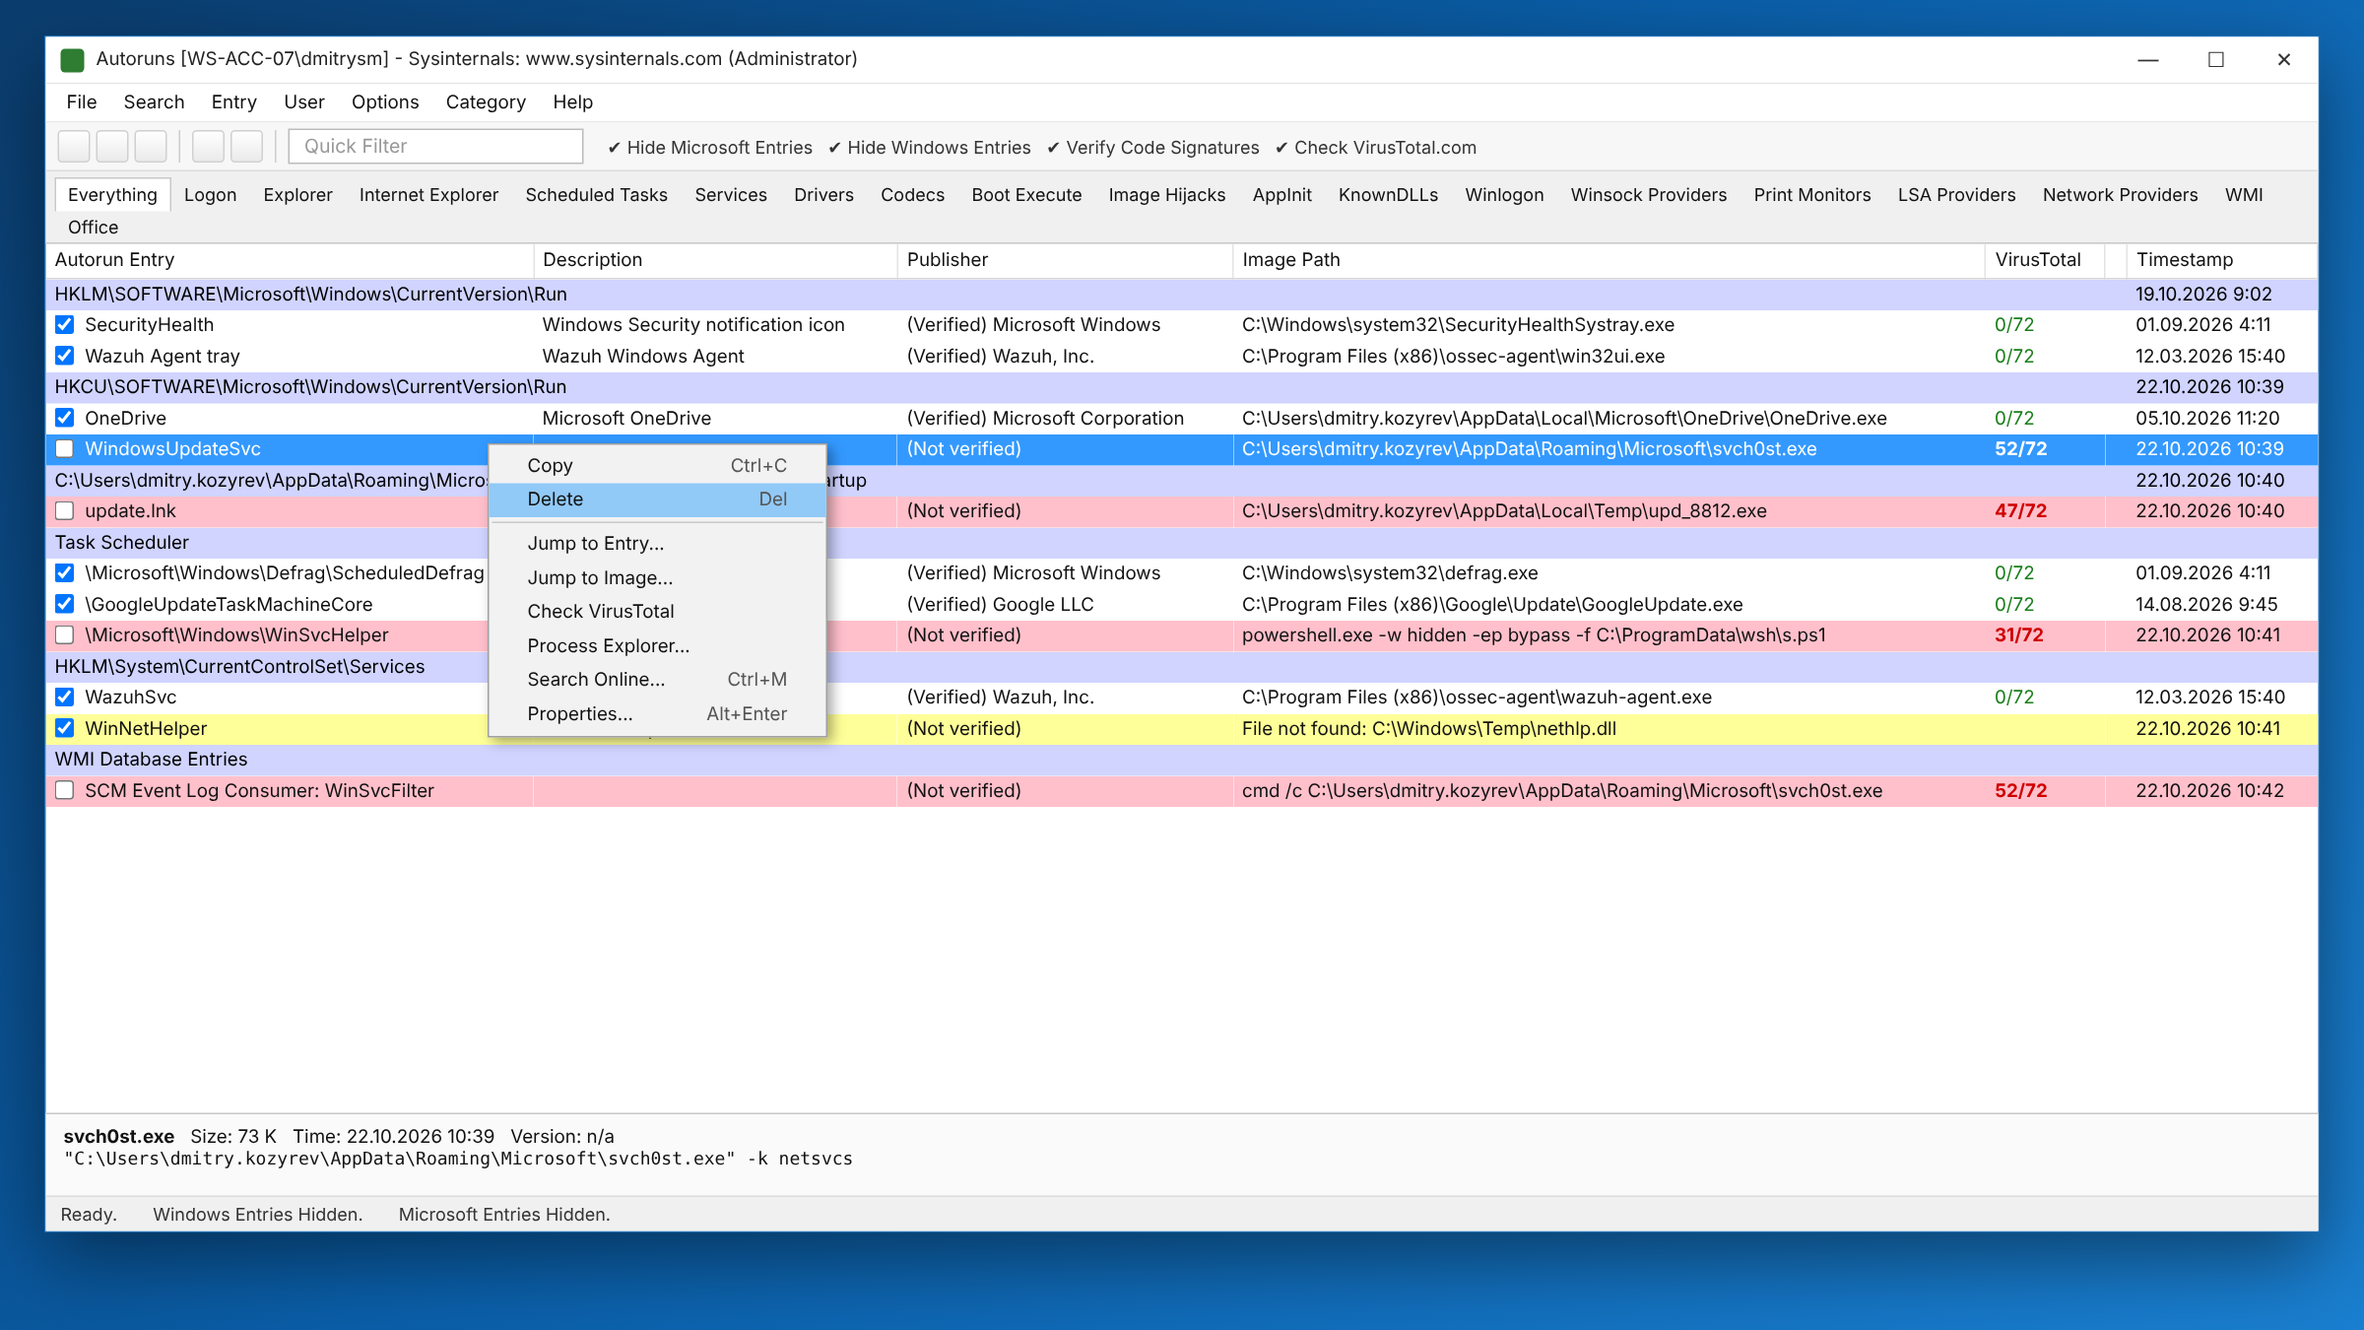
Шаг 3
Удаление ВПО: точки закрепления в Autoruns
Найдено и удалено
■ Run (HKCU): WindowsUpdateSvc → svch0st.exe
■ Startup: update.lnk → upd_8812.exe
■ Scheduled Task: WinSvcHelper → скрытый PowerShell
■ Service: WinNetHelper (файл не найден, жёлтый)
■ WMI: подписка WinSvcFilter
■ Порядок: снять галочку → Delete; экспорт File → Save до удаления
Рис. 10. Autoruns: скрыты записи Microsoft/Windows, неподписанные записи выделены розовым
Мониторинг и реагирование на инциденты ИБ
13

Slide 14
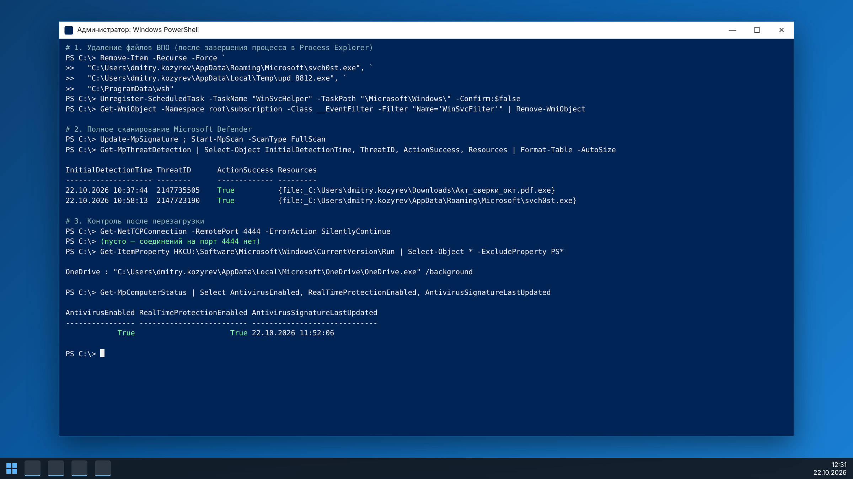
Шаг 3
Очистка и контроль результата
Шаги
■ Удалить файлы ВПО, задание и WMI-подписку
■ Обновить сигнатуры и выполнить полное сканирование (+ второй сканер, офлайн-проверка)
■ Перезагрузка, повторный запуск Process Explorer / Autoruns
■ Соединений на 4444 нет, автозапуск не восстановился
■ Сменить пароли пользователя и админов, входивших на ПК
■ При сомнениях — переустановка из эталонного образа
Рис. 11. PowerShell: удаление файлов, полное сканирование Defender, проверка после перезагрузки
Мониторинг и реагирование на инциденты ИБ
14

Slide 15
Шаг 3
Хронология реагирования
Пользователь открыл вложение «Акт_сверки_окт.pdf.exe»
Первые соединения 192.168.1.55 → 203.0.113.77:4444
Узел определён, правила Block на МЭ, порт коммутатора отключён
Проверка, смена паролей, наблюдение 14 суток
10:37
10:40
11:05
12:30
10:39
10:58
11:20
Запуск svch0st.exe, закрепление в Run, задачах, WMI
Defender: обнаружение 1116/1117; всплеск на дашборде
Process Explorer + Autoruns: процесс остановлен, автозапуск удалён
Время от заражения до изоляции: ≈ 28 минут. Сократить его позволяют оповещения Wazuh и фильтрация исходящего трафика.
Мониторинг и реагирование на инциденты ИБ
15

Slide 16
Шаг 3
Выводы по инциденту
Что произошло
Причины
Что сработало
Рабочая станция WS-ACC-07 (192.168.1.55) заражена через фишинговое вложение. ВПО svch0st.exe установило канал управления на 203.0.113.77:4444 и закрепилось в четырёх точках автозапуска.
МЭ разрешал любой исходящий трафик из LAN; пользователь мог запустить .exe из «Загрузок»; сигнатуры Defender распознали ВПО лишь через ~20 минут.
Журнал МЭ и дашборд Wazuh быстро указали на узел; Process Explorer и Autoruns позволили найти процесс и все механизмы закрепления.
Мониторинг и реагирование на инциденты ИБ
16

Slide 17
Шаг 3
Меры по усилению защиты
Фильтрация исходящего трафика
Сегментация сети
Sysmon + Wazuh
Default deny, выход только через прокси/DNS-фильтр; блок 4444 и нестандартных портов
Отдельные VLAN, запрет трафика «рабочая станция — рабочая станция», карантинный VLAN
События 1, 3, 11, 13; правила на автозапуск и соединения из %AppData%/%Temp%
Оповещения
Контроль приложений
Минимум привилегий
Мгновенные уведомления по правилам 100101/100102 и событиям 5001/5007
AppLocker / WDAC: запрет запуска из %AppData%, %Temp%, «Загрузок»
Пользователи без прав администратора, LAPS для локальных админов
Защита почты
Обучение
Резервные копии и план IR
Блок вложений .exe/.js/.lnk, двойных расширений, макросов из интернета
Инструктаж по памятке, учебные фишинг-рассылки раз в квартал
Копии 3-2-1, утверждённый план реагирования и регулярные учения
Мониторинг и реагирование на инциденты ИБ
17

Slide 18
Итоги работы
✓ Разработана памятка «10 правил безопасной работы в Windows» для инструктажа пользователей
✓ В Wazuh настроены сбор журнала Defender, правила av_block и дашборд блокировок за 24 часа
✓ По журналу МЭ определён заражённый узел WS-ACC-07 (192.168.1.55) и сервер управления
✓ На МЭ созданы правила изоляции узла, блокировки C2 и порта 4444
✓ С помощью Process Explorer и Autoruns ВПО остановлено и удалено со всеми точками закрепления
✓ Сформулированы выводы и 9 мер по усилению защиты

